Slide 1
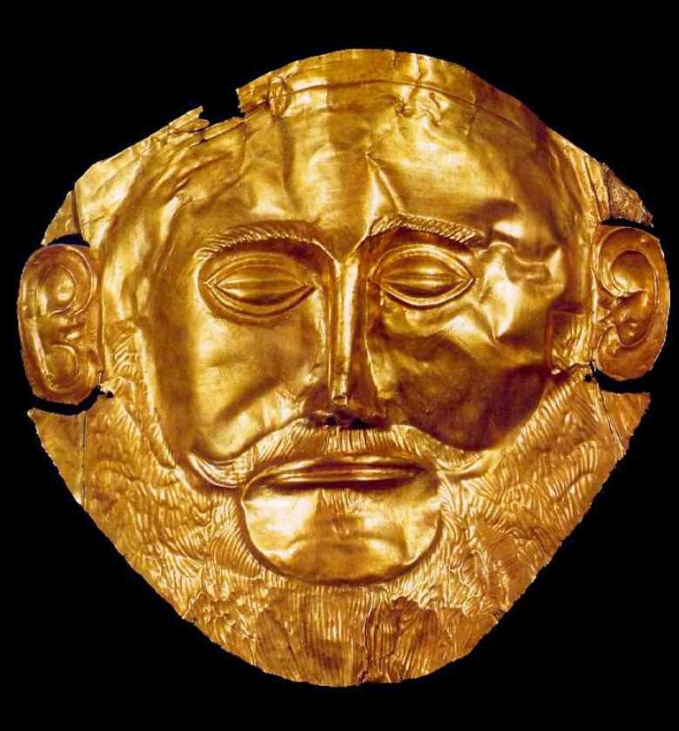
I Micenei
Corso di storia 1
Periplus, Zanichelli

Slide 2
Linea del tempo
extra
1500- 1200 a.C.
Civiltà Micenea

Slide 3
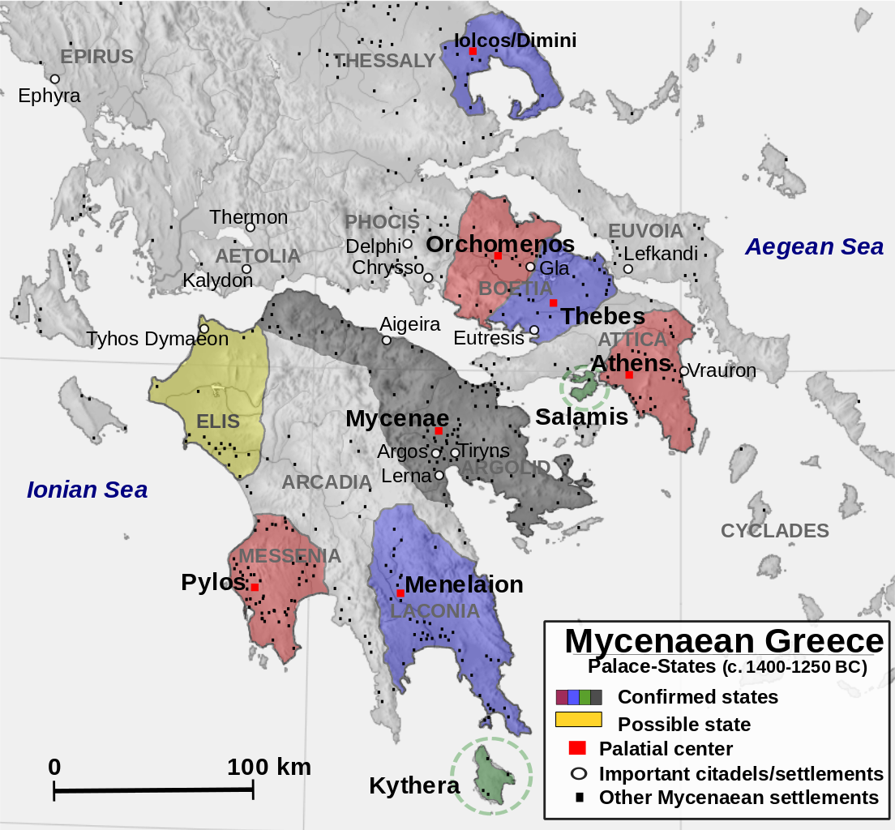
Origine dei Micenei
1900 a.C. dai Balcani in Grecia
Popolo indoeuropeo
Arriva dai Balcani
Si stanzia in Argolide (Peloponneso)
in Argolide (Peloponneso)

Slide 4
Organizzati in piccoli regni indipendenti
1450 a.C.
PELOPONNESO: Micene, Tirinto, Pilo
BEOZIA: Tebe e Orcòmeno
ATTICA: Atene (insediamento miceneo)
Questa foto di Autore sconosciuto è concesso in licenza da CC BY-SA

Slide 5
Insediamenti micenei fuori dalla Grecia
Golfo di Napoli
Mar Ionio
CRETA
RODI
CIPRO
ASIA MINORE (Mileto)
ITALIA (golfo di Napoli, coste ioniche, isole Eolie)
Isole Eolie
LINK

Slide 6
Civiltà palaziale dei Micenei
Palazzo del re
Amerini, Zanette, Tincati, Metropolis, vol. 1, Pearson, p.115
È simile a quella cretese?
Mura ciclopiche
Porta dei Leoni
LINK

Slide 7
Popolo guerriero
Civiltà palaziale
micenea
su alture
In cittadelle fortificate
Palazzo: centro politico e amministrativo
difeso da mura ciclopiche
(grandi massi incastrati a secco)
Civiltà guerriera
Sepolture dell’aristocrazia guerriera (1650 a.C.)
Numerose armi nelle tombe
Arredi funebri
Decorazioni parietali

Slide 8
Tombe a tholos
Schliemann 1876 scopre le
tombe a fossa dei re di Micene
Tombe a tholos
Camera a pianta circolare sormontata da una cupola di pietra (tholos) ad essa si accedeva tramite un lungo corridoio
Oggetti d’oro, d’argento, gioielli, armi, maschere funerarie

Slide 9
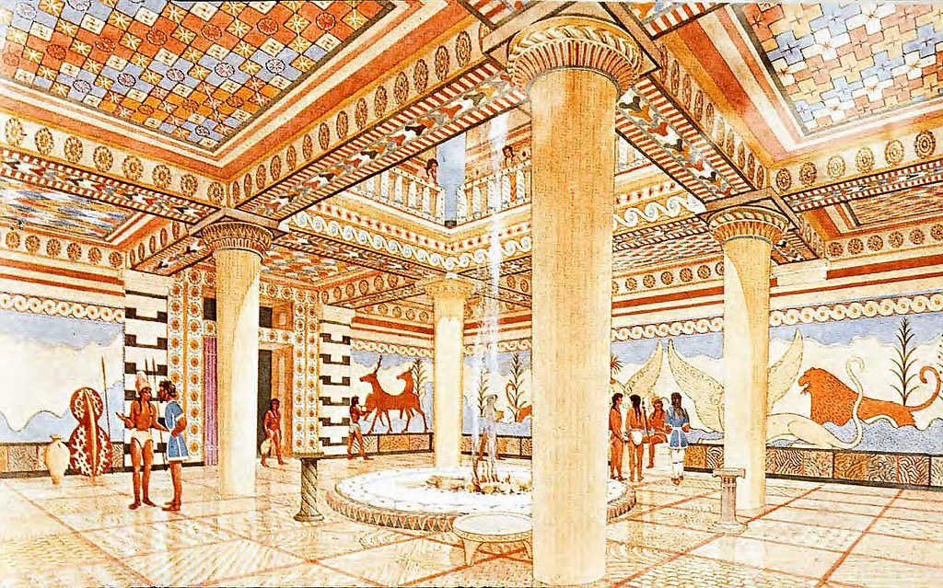
I palazzi micenei
MÉGARON
Centro del palazzo
Civiltà palaziale
micenea
Sala del trono con focolare centrale circondata da colonne
Palazzo è il centro politico, economico e religioso
magazzini
archivi
Edifici per il culto
Quartieri residenziali
Laboratori degli artigiani
Nelle campagne
Villaggi abitati dalle popolazioni locali

Slide 10
Civiltà palaziali a confronto
CRETESI
MICENEI
Centro di piccoli regni
Costruito nelle piane costiere
Assenza di fortificazioni
Luogo del potere e dell’economia
Scrittura Lineare A (non decifrata)
Centro di piccoli regni
Costruito su rilievi
Struttura fortificata
Luogo del potere e dell’economia
Scrittura Lineare B decifrata (lingua greca arcaica)

Slide 11
Società gerarchizzata
Funzioni politiche, amministrative, religiose
Re
wanax
Regina
wanassa
Proprietario terriero
Comandante dell’esercito
lawaghètas
Consiglio degli anziani?
PROPRIETARI TERRIERI
Aristocrazia guerriera
lawos
Guerrieri dotati di carro da guerra (compagni del re)
hequetài
perché devono ospitare solo le scorte delle terre reali
Magazzini micenei sono più piccoli di quelli cretesi
Notes:
Il re era detto Wanax e non basileus come nella tradizione omerica (tra i Micenei il basileus era in realtà il funzionario reale); il re è un proprietario terriero come gli altri.
Hequetai, «compagni del re»
Telestài: sacerdoti o nobili che ottenevano terreni dal re in cambio di supporto militare
Tra i dàmoi avevano particolare prestigio artigiani come i fabbri

Slide 12
Società gerarchizzata
In cambio del loro servizio riceveranno un appezzamento di terra
Funzionari di palazzo
telestài
korete
Altri funzionari governavano i demi (damoi)
Basileus?
Funzionario che sovrintende gli artigiani
Popolazione agricoltori, allevatori e artigiani
SCHIAVI
discendenti delle popolazioni locali
dòuloi
Notes:
Demi: distretti territoriali in cui era suddiviso il regno

Slide 13
La religione
si può collegare a quella dei Greci delle epoche successive
Si riconoscono una trentina di divinità comuni, fra cui Zeus, Era, Poseidone, DIoniso

Slide 14
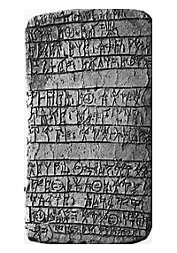
Scrittura sillabica lineare b
PRIME TESTIMONIANZE
tavolette del XIV e XIII secolo a.C.
I grafemi corrispondono a sillabe (segni fonetici) e segni ideografici
ORIGINE
derivata da quella minoica, detta Lineare A, utilizzata a Creta tra il XVII ed il XV secolo a.C.
SCOPERTA
dall'archeologo britannico Arthur Evans
nel 1900 a Creta, nel Palazzo di Cnosso;
altri esemplari furono rinvenuti in Grecia, a Pilo, Micene, Tebe.
DECIFRATA
lingua greca arcaica
da Michael Ventris e John Chadwick, tra il 1952 e il 1953.
Notes:
SU QUALE SUPPORTO SCRIVEVANO? Su tavolette d’argilla rinvenute a Creta e a Micene
MOLTI SCRIBI DIVERSI: le tavolette risultano scritte da scribi diversi, ciò significa che la burocrazia era piuttosto sviluppata

Slide 15
Scrittura sillabica lineare b
TAVOLETTE D’ARGILLA
Dati contabili, registri di magazzini, elenchi di lavoratori
Insufficienti per ricostruire vicende storiche
Tavolette scritte da scribi diversi
(le più recenti, a Pilo) pericoli dal mare e mobilitazione di truppe
burocrazia era piuttosto sviluppata
Notes:
SU QUALE SUPPORTO SCRIVEVANO? Su tavolette d’argilla rinvenute a Creta e a Micene
MOLTI SCRIBI DIVERSI: le tavolette risultano scritte da scribi diversi, ciò significa che la burocrazia era piuttosto sviluppata

Slide 16
Espansione
BALTICO
ambra
I micenei prendono il posto dei Cretesi
ANATOLIA argento
Controllo dei commerci marittimi
Si spingono oltre il Mediterraneo Orientale (Tirreno, Adriatico, Ionio)
AFGHANISTAN
stagno
Pregiati prodotti di artigianato (stoffe, vasellame, gioielli
EGITTO
oro
Spagna, Sardegna, isole Eolie
Ceramica micenea
Acquistano materie prime (ambra, avorio, metalli)
Notes:
L’influenza commerciale dei micenei era notevole e faceva concorrenza a quella delle città della costa siro-palestinese, che in quell’epoca erano molto attive.

Slide 17
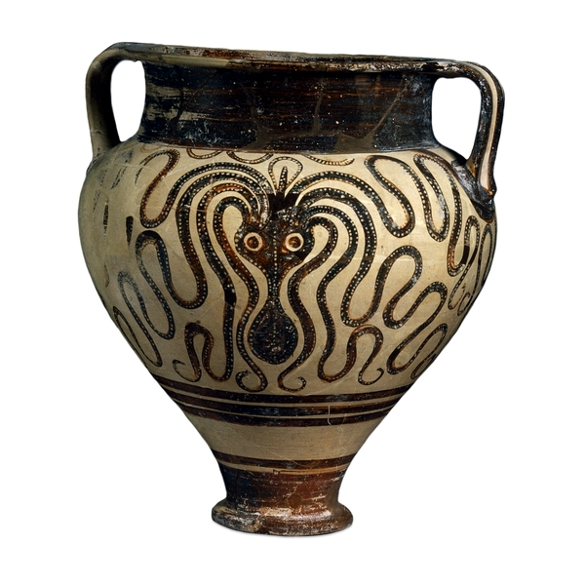
Economia
extra
Scambi commerciali
Agricoltura
Orzo, grano, vino, alberi da frutto, lino
Allevamento ovini
Produzione casearia
Tessuti di lana
Grecia
Lavorazione dei metalli
Alto artigianato per l’oreficeria
Elmi, corazze, spade in bronzo
Europa occidentale
Mediterraneo Orientale
Notes:
AGRICOLTURA: la coltivazione del lino successivamente scomparve dalla Grecia poiché era una coltivazione di lusso e lo scarso territorio fertile fu adibito alla coltura di alimenti.
METALLI: non conoscono la lavorazione del ferro: infatti le armi in ferro sono acquistate a caro prezzo dagli Hittiti
COMMERCIO: Le ceramiche micenee sono state ritrovate in Spagna e nell’Italia meridionale

Slide 18
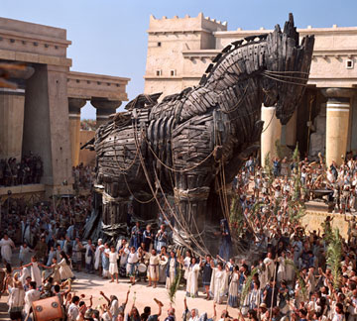
Espansione commerciale e militare
VIDEO
DOC
Le fonti parlano del popolo AHHIYAWA
1300 a.C. commercio e azioni di pirateria
Movimento di espansione
Allarga i traffici commerciali
Controllo di:
Creta,
Rodi,
isole dell’Egeo
Achei/Micenei
Controllo dei commerci sul Mar Nero
Fonda città-stato in Asia Minore
Guerra di Troia
Notes:
Una coalizione di re micenei combatte una lunga guerra che si conclude (forse) nel 1200 a.C. con l’incendio della città di Troia

Slide 19
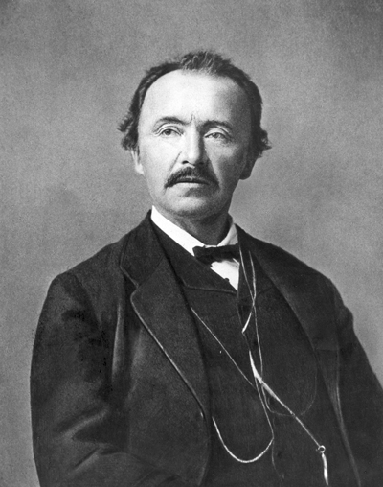
Il mito della guerra di Troia
Commerciante tedesco
Archeologo dilettante
è convinto che l’Iliade racconti un evento reale
Opere di geografi greci (Strabone 63 a.C. e Pausania (II sec d.C.
1871 scavi a Hissarlik sui Dardanelli (Turchia)
1876 Micene - tomba di Agamennone?
1873 resti dell’antica Troia ?
Heinrich Schliemann (1822-1890)
1884 Tirinto – palazzo di Diomede?
stratificazioni
Notes:
Le campagne archeologiche: stratificazioni (diverse distruzioni e ricostruzioni). La città di Troia trovata da S. è più antica di quella narrata dall’Ilieade
Le tombe reali di Micene precedono di alcuni secoli la guerra di Troia (non è dunque la tomba di Agamennone).
Rimane il risultato di una straordinaria intuizione.
Poemi omerici: trasfigurazioni in senso poetico-mitico; i due poemi messi per iscritto verso il VI secolo (cioè sei, sette secoli dopo le vicende che narrano. Nel frattempo il quadro politico della Grecia era profondamente mutato.

Slide 20
Il merito di Schliemann
POEMI OMERICI
non sono precisi
Gli scavi di Schliemann
trasfigurazioni in senso poetico-mitico
Non trovano la vera città di Troia o la tomba di Agamennone
messi per iscritto solo verso il VI secolo
Aprono gli studi decisivi per la conoscenza della cultura micena

Slide 21
La fine dei Micenei
1200/1100 a.C.
Invasione o occupazione graduale?
Incursione dei popoli del mare
DORI
Pop. indoeuropea Europa centrale
Varie cause
rocche micenee abbandonate o distrutte
Epidemie
Siccità
Carestie
Guerre con le città vicine
Lotte dinastiche
FINE XII secolo
«Età oscura»
Notes:
INVASIONE O OCCUPAZIONE? Tra la cultura del XII e quella del X secolo si riscontra una notevole continuità, cosa che non sarebbe possibile spiegare se pensando che a proseguire la tradizione delle tecniche praticate all’interno dei palazzi fossero stati uomini già inseriti nella struttura sociale micenea (forse gli stessi artigiani). [Fonte: «Il Fattore umano» p.131]

Slide 22
I Micenei
Corso di storia 1
Periplus, Zanichelli

